Slide 1
Гуси-лебеди
Сказка-презентация

Slide 3
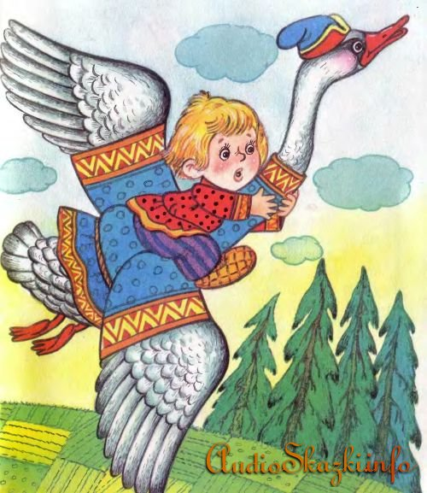

Slide 6
